Slide 1
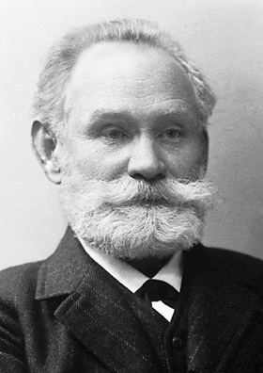
Klasik Koşullanma
IVAN PAVLOV

Slide 2
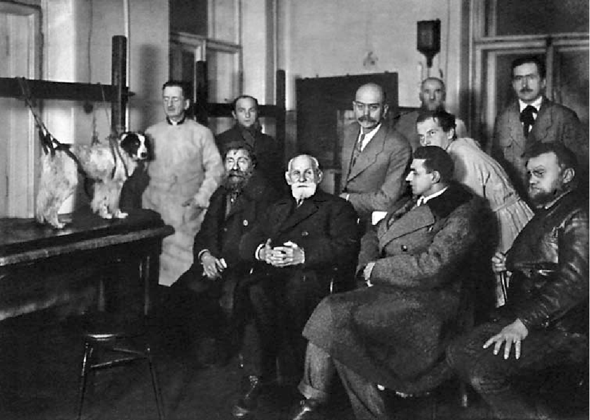
Ivan Pavlov Kimdir?
Ivan Pavlov, klasik koşullanma üzerine yaptığı çalışmalarla bilinen Rus fizyologdur.
Fizyoloji ve psikoloji alanındaki çalışmaları ile psikofizyoloji ve deneysel psikoloji alanlarını derinden etkilemiş bir bilim insanıdır.

Slide 3
Refleksler
Doğuştan (Kalıtsal) Refleks
Doğuştan gelir, sonradan kazanılmaz.
Aynı türün bireylerinde görülür.
Bu refleksler omuriliğin kontrolündedir.
Öksürme, hapşırma, göz kapağının kırpılması,
hapşırınca gözün kapanması.
Sonradan (Şartlı) Refleks
Sonradan öğrenmeyle oluşur.
Bireyden bireye farklılık gösterebilir.
Örneğin bisikleti sürmeyi öğrenirken, öğrenme işlevi beynin kontrolündedir.
Ancak her gün bisiklet sürerek bu davranışı alışkanlık haline getiririz. O zaman davranış omuriliğin kontrolüne geçer

Slide 4
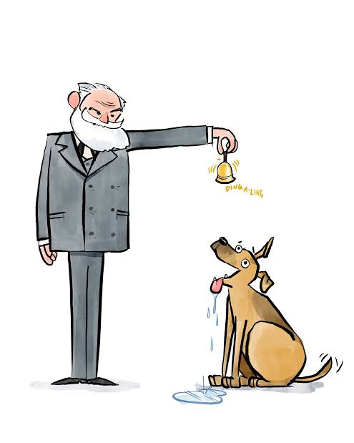
Klasik Koşullanma Deneyi Nasıl Ortaya Çıktı?
Klasik koşullanma, bir fizyolog olan Ivan Pavlov'un, köpeklerin salya sistemlerini araştırması sonucunda ortaya çıktı.
Araştırdığı köpeklerin ayak seslerini duymasıyla ya da bakıcılarını görmesi bile salya akıttığını fark eden Pavlov, bu salya tepkisinin normalde ete karşı göstermesi gerektiğini biliyordu.

Slide 5
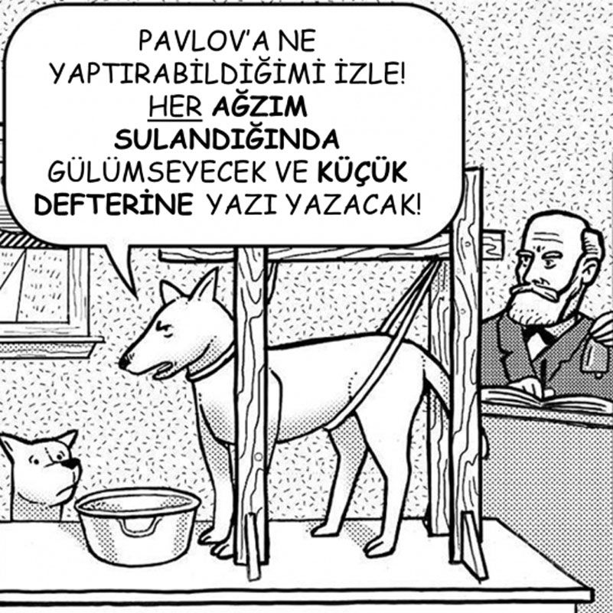
Klasik Koşullanma Kavramları
Nötr Uyarıcı: Koşullanma öncesi organizma için herhangi bir anlam ifade etmeyen ve herhangi bir tepkiye yol açmayan uyarıcılardır.
Koşulsuz Uyarıcı (Doğal): Doğuştan var olan öğrenilmemiş uyarıcılardır. Bu uyarıcılara verilen tepki otomatiktir ve o türdeki tüm organizmalarda görülür.
Koşullu Uyarıcı: Başlangıçta herhangi bir tepki oluşturmayan nötr uyarıcının koşulsuz uyarıcıyla eşleştirilmesi sonucu nötr uyarıcının koşullu uyarıcıya dönüşmesidir.

Slide 6
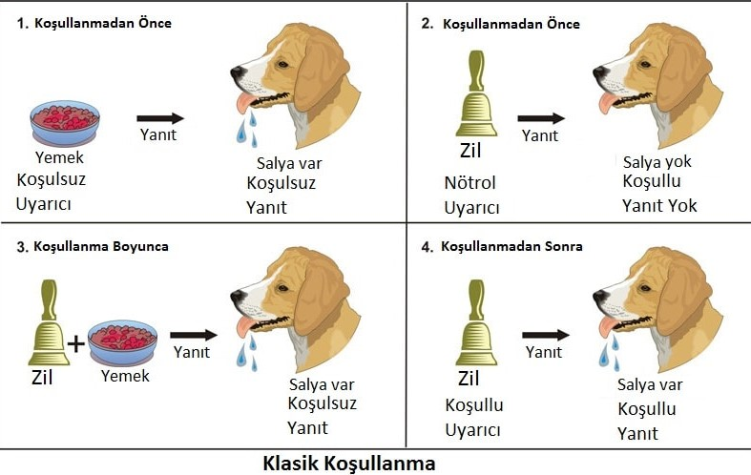
Klasik Koşullanma Deneyi

Slide 7
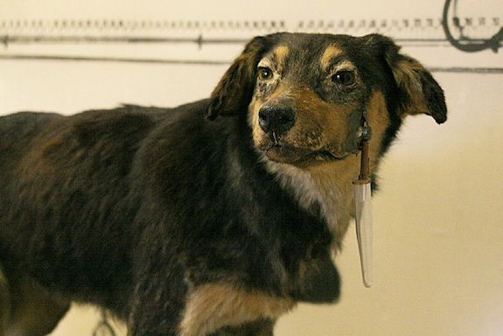
Pavlov’un
köpeklerinden biri.
Pavlov Müzesi’nde
sergilenmektedir.

Slide 8
Peki İnsanlar da Köpekler Gibi Şartlandırılabilir mi?
-Küçük Albert Deneyi
John B. Watson

Slide 9
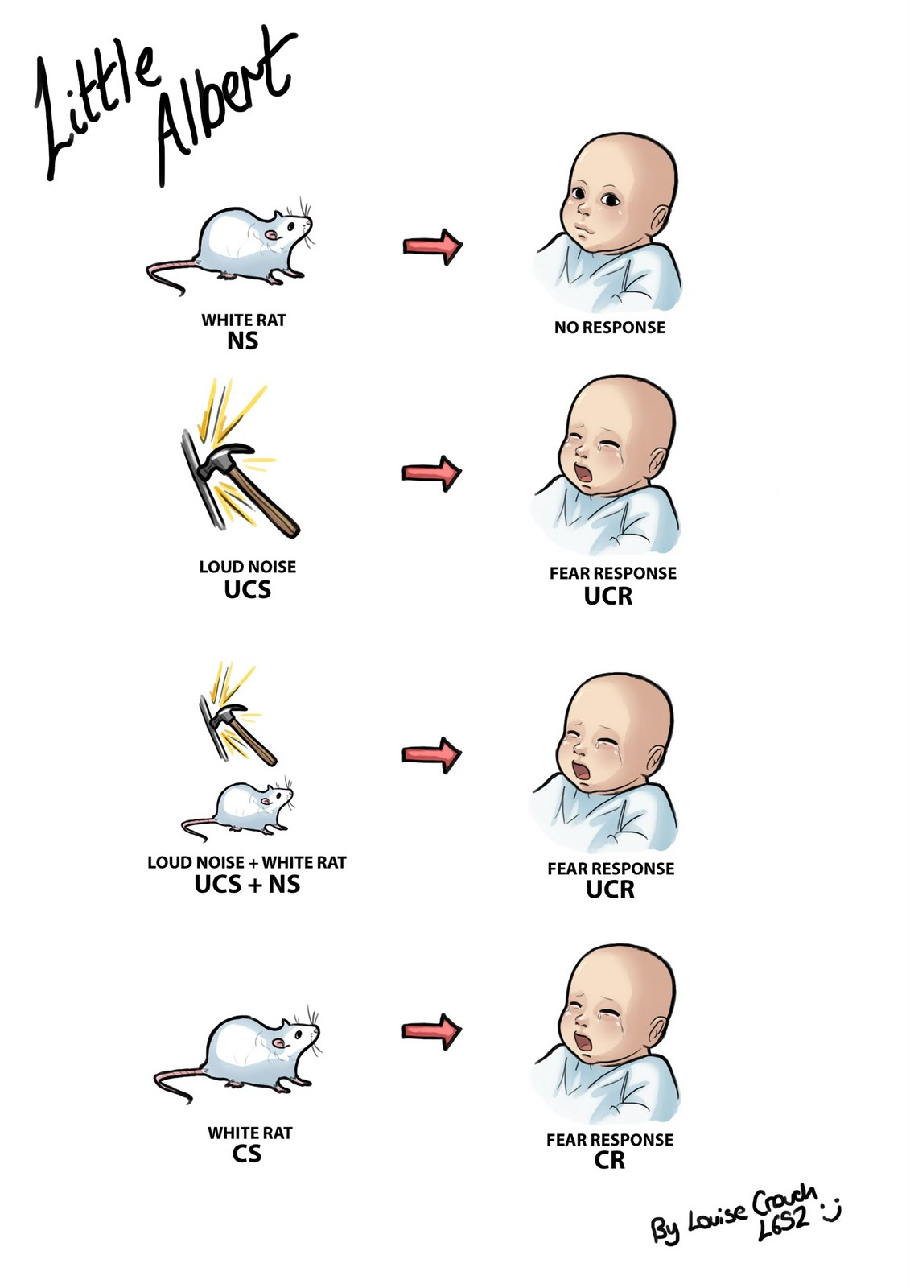
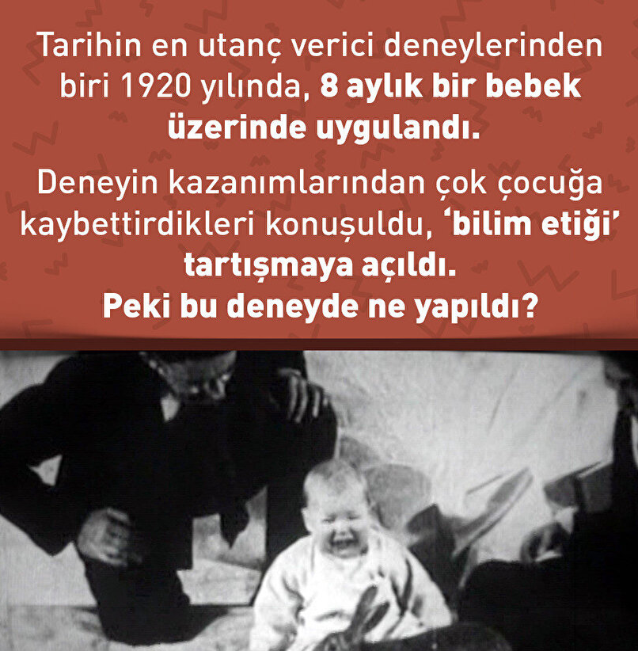

Slide 10
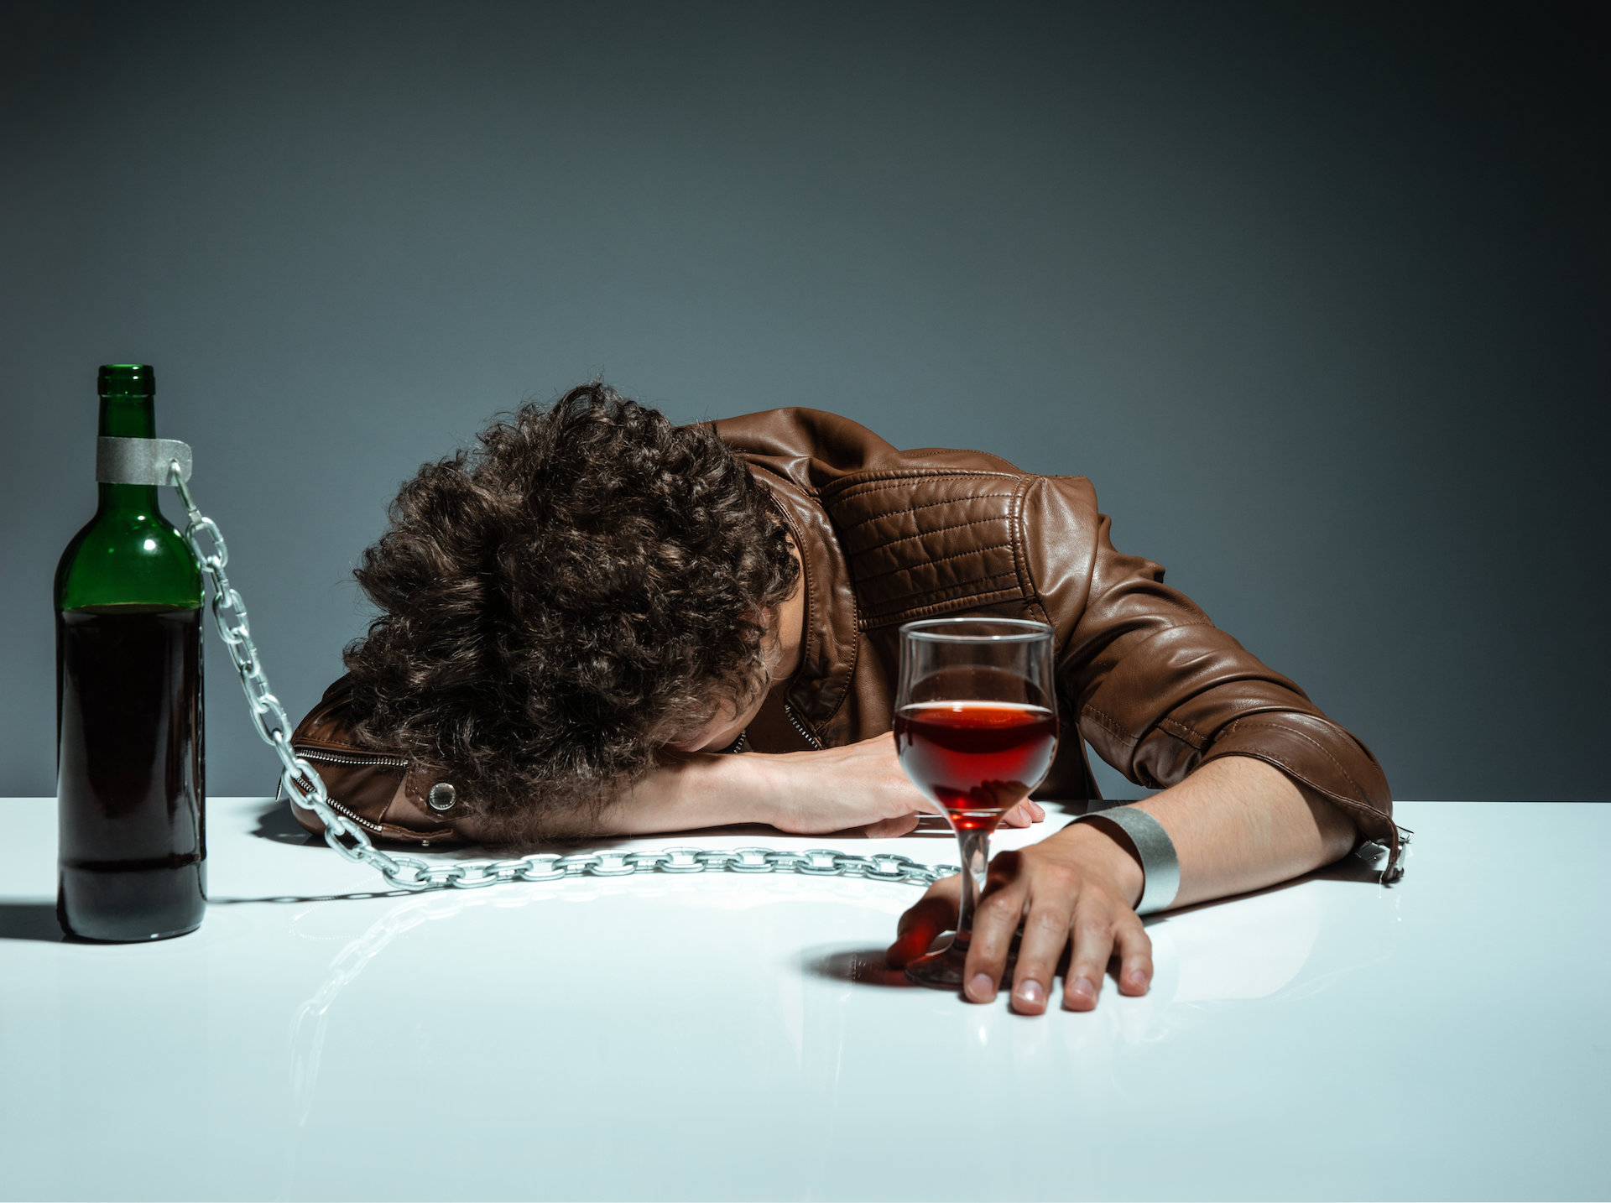

Bağımlılıklarda Klasik Koşullanma
Nikotin'in MSS ve çevresel sinir sisteminde eşit derecede uyarıcı ve depresan etkileri bulunmaktadır. Nikotin alındıktan sonra öfori, uyanıklık, hafıza ve dikkatin artması ve sıkıntıdan kurtulma gibi etkiler oluşur.
Amerikan Kalp Derneği'ne göre nikotin bağımlılığı tarihsel olarak kırılması en zor bağımlılıklardan biri olup, nikotin bağımlılığını belirleyen farmakolojik ve davranışsal özellikler, eroin ve kokain bağımlılığını belirleyen özelliklere benzerdir.

Slide 11
KAYNAKÇA:
https://pdrbirimi.com/klasik-kosullanma-ivan-pavlov/
https://www.cafrande.org/dunya-fizyolojisinin-prensi-ivan-pavlov-sartli-reflekslerin-dogasi-isleyisi-ve-klasik-kosullanma-deneyi/
https://ogrencibloglari.net/3-ornekle-klasik-kosullanma-nedir/
https://egitimsozlugu.com/klasik-kosullanma-nedir/
https://www.psikonot.com/klasik-koşullanma/
https://www.yeniakit.com.tr/biyografi/ivan-pavlov
https://evrimagaci.org/klasik-kosullanma-nedir-pavlovun-kopek-deneyleri-psikolojiyi-nasil-degistirdi-7423
https://tr.wikipedia.org/wiki/%C4%B0van_Pavlov

Slide 12
TEŞEKKÜRLER! Dilara BELDE

